Slide 1


第4章 正弦稳态电路分析
4.1 正弦量的基本概念
4.2 正弦量的相量表示
4.3 基本元件VAR和基尔霍夫定律的相量形式
4.4 复阻抗和复导纳
4.5 正弦交流电路的相量分析法
4.6 正弦稳态电路的功率
4.7 谐振电路
4.8 三相电路

Slide 2
第4章 正弦稳态电路分析
本章学习目标
理解正弦量三要素、有效值、相位差的概念;
掌握正弦量的相量表示法，理解复阻抗、复导纳的概念;
掌握正弦稳态电路的相量分析法及功率的计算;
了解串联谐振和并联谐振电路的谐振条件和特点;
掌握对称三相交流电路的分析计算方法。

Slide 3
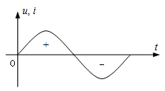
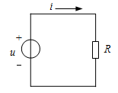
4.1 正弦量的基本概念
正弦量：按正弦规律变化的电压和电流。
用小写的u和i表示，代表电压、电流的瞬时值。
在电路图上所标的方向是指它们的参考方向。
正弦量：
瞬时值为正，表明其实际方向与参考方向一致；
瞬时值为负，表明其实际方向与所选定的参考方向相反。

Slide 4
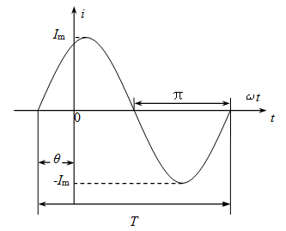
4.1.1正弦量的三要素
正弦量交流电流的瞬时值：
i(t)=I_{m}sin(ω t+θ )
幅值 (振幅、最大值) I_{m}
反映正弦量变化幅度的大小。
(2) 角频率ω
(ω t+θ ) ---- 相位角（相位），反映了正弦量在每一时刻的状态
相位每增加 2π ， 正弦量经历一个周期。
正弦量单位时间内所经历的相位角
相位变化的速度， 反映正弦量变化的快慢。
单位： 弧度/秒(rad/s)
我国交流电源
50Hz（工频），周期T=0.02s，角频率 ω = 314 rad/s 。

Slide 5
4.1.1正弦量的三要素
i(t)=I_{m}sin(ω t+θ )
幅值 (振幅、最大值)I_{m}
反映正弦量变化幅度的大小。
(2) 角频率ω
单位： 弧度/秒(rad/s)
相位变化的速度， 反映正弦量变化快慢。
(3) 初相位θ
t=0时刻的相位
反映正弦量的计时起点的状态
规定由负值向正值变化之间的一个零值点叫做正弦量的零点，
则正弦量的初相就是波形图中从正弦量的零点到坐标原点之间的角度。

Slide 6
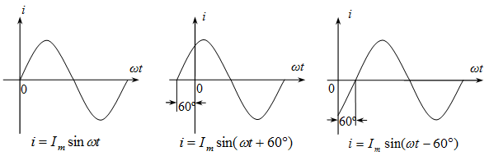
同一个正弦量，计时起点不同，初相位不同。
θ =0
θ =60°
θ =－60°
θ >0，表示波形起点超前坐标原点。
一般规定：| θ |≤π 。
θ <0，表示波形起点滞后坐标原点。
同一正弦量，所选参考方向不同，瞬时值异号，解析式也异号

Slide 7
例4-1 已知工频交流电流的最大值为12A，初相为45º，写出它的解析式，求t=0.01s时电流的瞬时值。
例4-1
解： 工频交流电的角频率为314 rad/s，电流的解析式为
t=0.01s时，

Slide 8
例4-2 在选定的参考方向下，已知正弦电压和电流的解析式为
例4-2
试求两个正弦量的三要素。
解： (1)
电压的振幅值U_{m}=200V，角频率ω=1000rad/s，初相θ=-150˚
(2)
电流的振幅值I_{m}=5A，角频率ω=314rad/s，初相θ=-120˚。

Slide 9
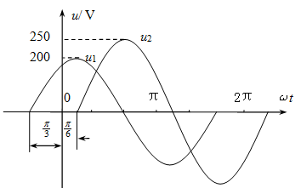
例4-3 在选定参考方向下正弦量的波形如图4.4所示，已知正弦量的频率f=1000Hz，试写出正弦量的解析式。 
例4-3
解：正弦量的角频率为
由波形图可得

Slide 10
4.1.2同频率正弦量的相位差
等于初相位之差
i₁与i₂的相位差为
规定： | ϕ |≤π (180°)

Slide 11
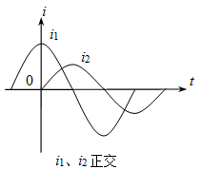
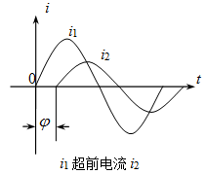
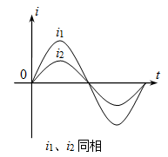
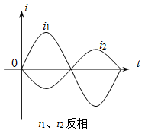
4.1.2 同频率正弦量的相位差
如果ϕ =θ₁-θ₂>0则称电流i₁ 超前 i₂（或称为电流i₂滞后i₁）
如果ϕ =θ₁-θ₂=0则称电流i₁与i₂同相位
如果ϕ =θ₁-θ₂=π则称电流i₁与i₂反相
如果ϕ =θ₁-θ₂=π/2则称电流i₁与i₂正交

Slide 12
例4-4
例4-4 求下列几组正弦量的相位差，并说明超前、滞后关系。
（1）
解：
不在规定取值范围，利用±2π 进行调整，
调整后相位差为：
ϕ=120˚
电压u₁超前u₂120˚，或u₂滞后u₁120˚。

Slide 13
例4-4
例4-4 求下列几组正弦量的相位差，并说明超前、滞后关系。
（2）
解：
电流i滞后电压u 40˚。

Slide 14
例4-4
例4-4 求下列几组正弦量的相位差，并说明超前、滞后关系。
（3）
解：
i₁的角频率是ω，i₂的角频率是3ω，i₁与i₂不是同频率正弦量，其相位差随时间变化，求相位差没有实际意义。
两个正弦量进行相位比较时应满足：
同频率、同函数、同符号，
且在主值范围内比较。

Slide 15
4.1.3正弦量的有效值
周期电流、电压有效值定义
正弦周期信号的瞬时值随时间不断变化，不能确切反映周期信号在电路中的整体效应，因此在工程中常用有效值来度量正弦量的大小。
直流I
R
交流i
R
物理意义
电流有效值定义为
有效值也称均方根值
有效值必须大写：U, I
有效值仅适用于周期物理量

Slide 16
设正弦电流表达式为
代入 得正弦电流有效值为
说明，正弦电流的有效值等于最大值的
同理，可得正弦电压的有效值
引入有效值后，正弦电流表达式也可写为

Slide 17
若一交流电压有效值为U=220V，则其最大值为:U_{m}≈311V；
U=380V， U_{m}≈537V。
注
（1）工程上说的正弦电压、电流一般指有效值，如设备铭牌额定值、电网的电压等级等。但绝缘水平、耐压值指的是最大值。因此，在考虑电器设备的耐压水平时应按最大值考虑。
（2）测量中，电磁式交流电压、电流表读数均为有效值。
（3）区分电压、电流的瞬时值、最大值、有效值的符号。
i、I_{m}、I

Slide 18
例4-5 一正弦电压的初相为60°，最大值为311V，
角频率=314rad/s，试求它的有效值、解析式，
并求 t = 0.003 s时的瞬时值。
例4-5
解： U_{m}=311V， 有效值为
则电压的解析式为
将 t = 0.003s 代入，得

Slide 19
小结
i
I_{m}
T
1. 正弦量的三要素
i=I_{m}sin(ω t+θ)
t
O
θ /ω
幅值I_{m}
(2) 角频率ω
(3) 初相位 θ
2. 同频率正弦量的相位差
等于初相位之差，规定： |ϕ | ≤π
了解相位的超前滞后关系
3. 周期性电流的有效值

Slide 20
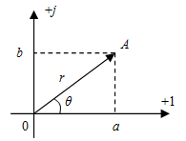
4.2 正弦量的相量表示
4.2.1复数的概念及其运算
复数A的表示形式
代数形式：
极坐标形式：
指数形式：
a、b是复数A的实部和虚部；
r、θ是复数A的模和辐角；
j 是虚数单位，j ² = -1，或

Slide 21
复数A的几种表示形式可以通过以下计算相互转换

Slide 22

复数的运算
(1)加减运算——采用代数形式
Im
A₂
图解法
A₁
0
Re

Slide 23
(2) 乘除运算——采用极坐标形式
两复数相乘，将模相乘、辐角相加；
两复数相除，将模相除、辐角相减。

Slide 24
例4-6
例4-6 已知两复数
求（1）A+B，A-B；（2）AB，A/B。
解：（1）
（2）将复数A、B变换成极坐标形式

Slide 25
4.2.2 正弦量的相量表示
在正弦稳态电路中，如果所有激励都是同频率的正弦量，则电路中的响应与激励也是同频率正弦量，此时电路中的响应只需确定两个要素——幅值和初相位。
——有效值相量
相量的模表示正弦量的有效值
相量的幅角表示正弦量的初相位

Slide 26
——最大值相量
最大值向量（幅值相量）和有效值相量的关系为
相量和复数一样，可以在复平面上用矢量表示，
画在复平面上表示相量的图形称为相量图。
必须注意：
只有相同频率的正弦量才能画在同一相量图上
不同频率的正弦量一般不能画在一个相量图上。
用复数表示正弦量时，复数与正弦量之间
只是对应关系，不是相等关系。

Slide 27
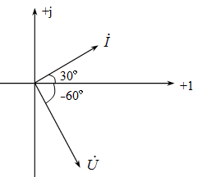
例4-7
例4-7 已知正弦量
写出它们的相量形式，并作相量图。
解： 有效值相量为
相位关系为i超前u 90˚。

Slide 28
例4-8 已知同频正弦电流相量为
例4-8
频率f=50Hz，写出它们的瞬时值表达式。
解：
先将电流相量写成极坐标形式
则瞬时值表达式为

Slide 29
例4-9 已知正弦电压
例4-9
计算u=u₁+u₂。
解： 正弦量的运算采用相量法，先写出u₁、u₂的相量形式：
因此得：

Slide 30
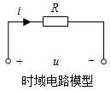
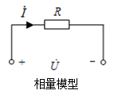
4.3 基本元件VAR和基尔霍夫定律的相量形式
4.3.1基本元件VAR的相量形式
1、电阻元件
时域形式：
设
有效值关系
相量关系：
相位关系

Slide 31
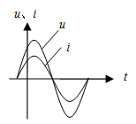
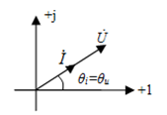
有效值关系
相位关系
波形图及相量图：

Slide 32
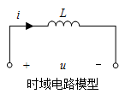
2、电感元件
时域形式：
设
有效值关系
相位关系

Slide 33
有效值关系
相位关系
感抗和感纳:
X_{L}=ω L=2πfL， 感抗，单位为Ω (欧姆)
B_{L}=1/ω L =1/2πfL，感纳，单位为 S (西门子)
感抗的物理意义：
(1) 表示限制电流的能力
(2) 感抗和频率成正比；
频率越高，感抗就越大；
直流电(f=0)，感抗为零，电感元件相当于短路。

Slide 34
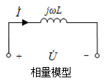
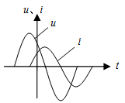
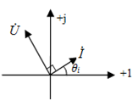
有效值关系
相位关系
相量关系：
波形图及相量图：

Slide 35
例4-10
例4-10 已知一电感元件L=3H，接在
的电源上，求（1）感抗；（2）电感元件电流i的表达式。
解： （1）电感元件的感抗为
（2）电压相量为：
电感电流表达式为：

Slide 36
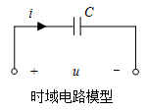
3、电容元件
时域形式：
设
有效值关系
相位关系

Slide 37
有效值关系
相位关系
容抗:
容抗，单位为 Ω(欧姆)
容抗和频率成反比；
频率越高，容抗就越小；
直流电(f=0)，容抗→∞，电容元件相当于开路。

Slide 38
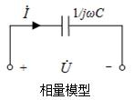
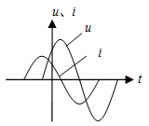
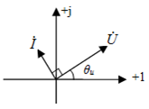
有效值关系
相位关系
相量关系：
或
波形图及相量图：

Slide 39
例4-11
例4-11 已知2μF电容两端的电压有效值为10V，初相为60°
角频率为1000rad/s。试求流过电容的电流，写出其表达式。
解： 电压的相量形式为：

Slide 40
4.3.2基尔霍夫定律的相量形式
霍夫电压定律和电流定律的时域表达式为
基尔霍夫电压、电流定律的相量形式
表明：在正弦稳态电路中，沿任一闭合回路绕行一周，各元件电压相量的代数和为零；联结在电路任一节点的各支路电流相量的代数和为零。

Slide 41
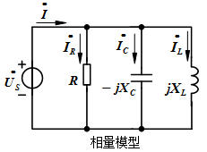
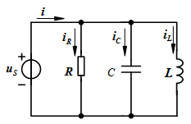
例4-12 在图4.14（a）电路中，已知电流
例4-12
R=100Ω，L=50mH，C=10μF，试用相量法求i_{R}、i_{L}、u_{S}及i并画出相量图。
解： 画出电路的相量模型
写出电流i_{C}的相量形式

Slide 42
根据各元件电压、电流的相量关系式可得：
由基尔霍夫电流定律的相量形式得

Slide 43
所以

Slide 44
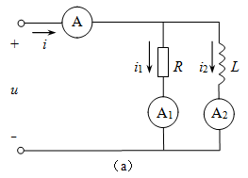
例4-13 如图4.15所示各电路中，已知电流表A1、A2、A3的读数都是10 A，求电路中电流表A的读数。
例4-13
解： 设端电压
1）选定图(a) 电流参考方向:
由KCL的相量形式，得
电流表A的读数为

Slide 45
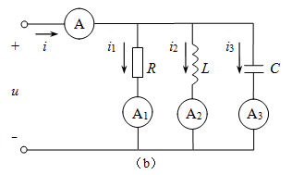
端电压
2）选定图(b) 电流参考方向:
由KCL得
电流表A的读数为10A。

Slide 46
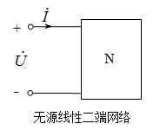
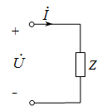
4.4 复阻抗和复导纳
4.4.1复阻抗
欧姆定律的相量形式
定义
复阻抗Z简称阻抗，单位是欧姆（Ω）
阻抗模
阻抗角

Slide 47
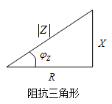
阻抗Z还可表示成代数形式
阻抗的电阻分量
阻抗的电抗分量
当X>0时，ϕ_{Z}>0，u比i超前，电路的阻抗性质是电感性的；
当X<0时，ϕ_{Z}<0，u比i滞后，电路的阻抗性质是电容性的；
当X=0时，ϕ_{Z}=0，u、i同相， 电路的阻抗性质是电阻性的。

Slide 48
由阻抗的定义和基本元件伏安关系的相量形式，可得单一元件R、L、C的阻抗分别为
R
L
C

Slide 49
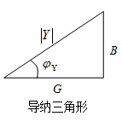
4.4.2复导纳
定义
单位：西门子（S）
导纳Y的代数形式
导纳的电导分量
导纳的电纳分量

Slide 50
由导纳的定义可得单一元件R、L、C的导纳分别为
阻抗
导纳
R
L
C

Slide 51
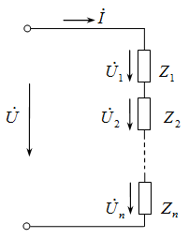
4.4.3阻抗的串并联
1、阻抗的串联
即串联电路的等效阻抗等于各串联阻抗之和
阻抗串联的分压公式

Slide 52
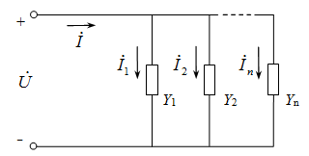
2、导纳的并联
并联电路的等效导纳等于各并联导纳之和。
导纳并联的分流公式

Slide 53
例4-14 有一R、L、C串联电路，其中R=30Ω，L=382mH，C=39.8μF，外加电压
例4-14
试求（1）R、L、C串联电路的等效阻抗Z，并确定电路的阻抗性质；（2） 并绘出相量图
解： （1）各元件阻抗:
电路为电感性的

Slide 54
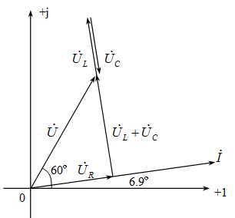
（2）

Slide 55
例4-15
例4-15 两个负载 Z₁ = 5 + j5 Ω和 Z₂ = 6 - j8 Ω相串联，接在
的电源上。试求等效阻抗Z
和电路电流i。
解： 等效阻抗:
电压的相量形式为:
电流相量为:
电流的表达式为：

Slide 56
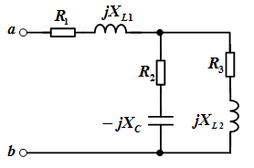
例4-16 在图4.22所示的正弦稳态电路中，已知R₁=5Ω，R₂=8Ω，R₃=3Ω，X_{L1}=10Ω，X_{L2}=4Ω，X_{C}=6Ω，试求电路的输入阻抗Z_{ab}。
例4-16
解： 首先求各支路阻抗
5Ω
10Ω
3Ω
8Ω
6Ω
4Ω
利用阻抗串并联得

Slide 57
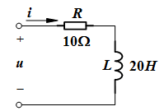
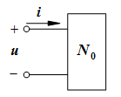
例4-17
例4-17 如图4.23（a）所示无源二端网络N_{o}，已知其端口电压
，电流
，角频率
求该网络串联等效电路的元件参数，并画出其等效电路。
解：
N_{o}可以用一个电阻和电感串联电路来等效

Slide 58
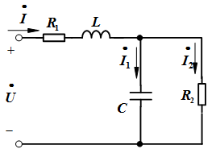
例4-18 在图4.24所示的正弦稳态电路中，已知R₁=30Ω，R₂=50Ω，C=10μF，L=20mH， ，
例4-18
试求各支路电流。
30Ω
20mH
解：
50Ω
10μF
电路的等效阻抗为：

Slide 59
各支路电流为

Slide 60
4.5 正弦交流电路的相量分析法
正弦稳态电路相量分析法的一般步骤为：
(1) 画电路的相量模型
各正弦电压、电流用相量表示，
RLC元件用相应的阻抗或导纳表示。
(2) 根据KCL、KVL和元件VCR的相量形式，
求解得到电压电流的相量表达式；
(3) 根据计算得到的电压、电流相量，写出
相应的瞬时值表达式。

Slide 61
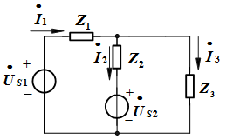
例4-19 在图4.25所示的正弦稳态电路中，已知Z₁=1+j2Ω，Z₂=0.8+j2.8Ω，Z₃=40+j30Ω，U_{S1}=U_{S2}=220V，
20˚角，试用支路电流法求各支路电流。
例4-19
滞后
解： 设
为参考相量，则
根据KCL、KVL的相量形式列出电路方程

Slide 62
例4-19 在图4.25所示的正弦稳态电路中，已知Z₁=1+j2Ω，Z₂=0.8+j2.8Ω，Z₃=40+j30Ω，U_{S1}=U_{S2}=220V，
20˚角，试用支路电流法求各支路电流。
例4-19
滞后
代入已知数据得
解方程得

Slide 63
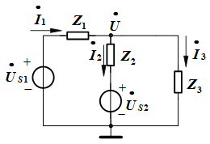
例4-20
例4-20 用节点电压法求解例4-19电路中各支路电流。
解：
列节点电压方程为
代入已知数据得
解方程得

Slide 64
各支路电流为

Slide 65
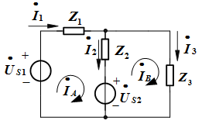
例4-21 用网孔电流法求解例4-19电路中各支路电流。
例4-21
解：
列网孔电流方程为
代入数据得
解方程组得

Slide 66
各支路电流为

Slide 67
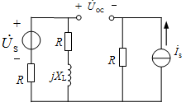
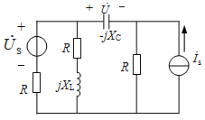
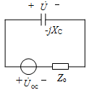
例4-22
例4-22 在图4.28（a）所示的正弦稳态电路中，已知R=X_{L}=X_{C}=1Ω，
，试用戴维南定理求电路中的电压
解：
将待求支路以外的部分看作一个有源二端网络，用戴维南等效电路代替。

Slide 68
将图中：
电压源短路，电流源开路，得

Slide 69
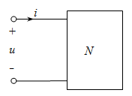
4.6 正弦稳态电路的功率
4.6.1二端网络的功率
设
二端网络在任一瞬间吸收的瞬时功率为：

Slide 70
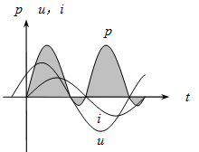
直流分量
交流分量
常量
二倍于电源频率的正弦量
u、i同号时，p>0，二端网络吸收功率；
u、i异号时，p<0，二端网络发出功率（储能元件造成的）；
吸收的功率大于发出的功率，是由于电阻元件的存在。

Slide 71
1、平均功率（有功功率）
瞬时功率在一个周期内的平均值。
单位：瓦（W）
ϕ——为电路的阻抗角，即电压与电流相位差
cosϕ ——为电路的功率因数，用λ表示，即

Slide 72
（1）电阻元件的平均功率
电阻元件电压与电流同相位，即ϕ=0
（2）电感或电容元件的平均功率
电感元件电压超前电流90°，即ϕ = 90°
电容元件电压滞后电流90°，即ϕ = - 90°

Slide 73
2、无功功率
二端网络与外电路就进行能量交换的最大值。
定义无功功率为:
单位：乏（尔）（Var）
对于无源二端网络：
ϕ >0时，u超前i，电路是电感性的，无功功率Q>0；
ϕ <0时，u滞后i，电路是电容性的，无功功率Q<0；
ϕ <0时，u、i同相，电路是电阻性的，无功功率Q=0
Q的大小反映二端网络与外电路交换功率的大小。是由储能元件L、C的性质决定的。

Slide 74
（1）电阻元件的无功功率
∵ 电阻元件电压与电流同相位，即ϕ =0
不与电路进行能量交换。
（2）电感或电容元件的无功功率
电感元件电压超前电流90°，即ϕ = 90°
电容元件电压滞后电流90°，即ϕ = - 90°

Slide 75
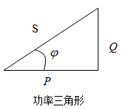
3、视在功率
定义视在功率为二端电路电压与电流有效值的乘积
单位：伏安（VA）
有功功率、无功功率、视在功率的关系

Slide 76
4、复功率
单位：伏安（VA）
复功率是电压相量和共轭电流相量的乘积。

Slide 77
电路中的功率守恒
有功功率守恒：
无功功率守恒：
复功率守恒：
视在功率不守恒：

Slide 78

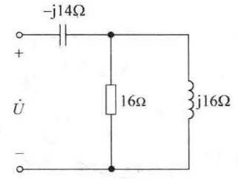




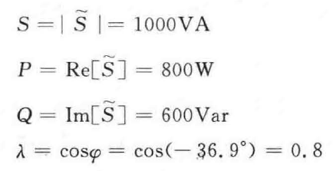
例4-23
例4-22 电路如图4.31所示，已知U=100V，试求电路的功率和 λ。
解：
端口电压为：
电路等效阻抗：
端口电流：
则：

Slide 79
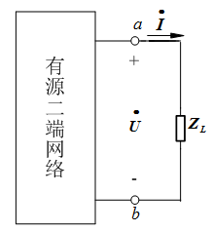

4.6.2最大功率传输
等效电压源电压为
等效阻抗为
负载Z_{L}获得最大输出功率的条件是
即当负载阻抗与戴维南等效电路的等效阻抗为共轭复数时，负载可获得最大功率，最大功率为:

Slide 80




例4-24 电路如图4.33（a）所示，求负载阻抗为何值时获得最大功率，并求此最大功率。
例4-24
解： 将负载阻抗Z_{L}断开
求端口开路电压
求端口等效阻抗
当
时

Slide 81

4.7 谐振电路
4.7.1串联谐振电路
1、谐振条件
电源电压与电流同相，
电路发生谐振。

Slide 82
谐振频率
谐振时角频率
ω_{o}和f_{o}又称为电路的固有角频率和固有频率。
2、串联谐振的特点
（1）谐振时电路阻抗最小Z=R，电流I最大且与电压同相

Slide 83

2、串联谐振的特点
（2）串联谐振时，阻抗角 电路为电阻性电路。
电源只为电路提供有功功率，电源与电路之间不发生能量的互换。能量的互换发生在电感与电容之间。
（3）谐振时电感电压和电容电压大小相等、相位相反
Q称为品质因数，其值为
U_{C}和U_{L}可以是电源电压许多倍，
串联谐振也称为电压谐振。

Slide 84


3、频率特性
由阻抗模
当ω趋于0以及ω趋于∞时
当ω=ω_{o}时
RLC串联电路的电流有效值为
Q值越大，电路的选频特性越好

Slide 85
例4-25 将电感线圈与电容器串联，接在电压有效值为U=0.5V的电源上，线圈的电阻R=20Ω，电感L=4mH，调节电容为250pF时电路发生串联谐振。试求：（1）电路的谐振频率及品质因数Q；（2）电路中的电流及电容电压。
例4-25
解：（1）
（2）

Slide 86

4.7.2并联谐振电路
1、谐振条件
时，电路发生谐振。
谐振角频率
谐振频率

Slide 87

2、并联谐振的特点
（1）谐振时导纳最小Y=G（阻抗最大），电流I最小且与电压同相
（2）并联谐振时，电源与电路之间也不发生能量的互换，能量的互换发生在电感与电容之间。
（3）谐振时电感电流和电容电流大小相等、相位相反、相互抵消，其大小为电路总电流的Q倍，并联谐振又称为电流谐振。

Slide 88

例4-26 电感线圈和电容器并联的电路如图4.38所示，其中电阻R为电感线圈的等效电阻，求电路的谐振频率及谐振时各支路电流。
例4-26
解： 电路的导纳为
谐振条件
谐振角频率为

Slide 89
谐振角频率
谐振频率为
谐振时各支路电流分别为

Slide 90

4.8 三相电路
4.8.1 对称三相电源
对称的三相电源的瞬时值表达式为
三相交流发电机的绕组有AX、BY、CZ三相，其中A、B、C为绕组的始端，X、Y、Z为绕组的末端。

Slide 91


对称三相电源电压在任一时刻的瞬时值代数和为零，相量和也为零。
相量表达式为
相序为A-B-C，称之为正序（顺序）；反之称为负序（逆序）。

Slide 92

1、三相电源的星形联结
三相绕组的末端X、Y、Z接在一起，形成中点N。

Slide 93
·端线(火线)：始端A, B, C 三端引出的线。
名词介绍
·中线(地线)：中性点N引出的线。
·相电压：端线与中线的电压。
·线电压：端线与端线之间的电压。
·这种联结称为三相四线制。

Slide 94

对称三相电源星形联结时，
相电压就是每相电源的电压。
线电压与相电压的关系
用U_{l}、U_{p}表示线电压和相电压的有效值，则有

Slide 95

2、三相电源的三角形联结
线电压和相电压的关系
三相三线制
三相电源作三角形联结时，线电压和相电压的有效值相等，即U_{l}=U_{p}，相位也相同。

Slide 96

4.8.2 对称三相电路的计算
如果三相负载的阻抗相同，则称为对称负载，否则称为不对称负载。
1、负载的星形联结
对称Y—Y三相电路

Slide 97
当负载的额定电压等于电源线电压的1/ 时，三相负载应作Y型联结。
相电流：流经各相负载的电流
线电流：流经各端线的电流
中线电流：参考方向由负载中点指向电源中点。
各相负载承受的电压称为相电压。

Slide 98
对称三相负载星形联结时具有如下特点：
（1）各相负载承受的是对称的电源相电压，分别为
（2）流过各相负载的电流等于电源线电流，其值为
（3）中线电流等于各相负载电流之和，其值为零，即
此时可将中线去掉，对电路没有任何影响。

Slide 99

2、负载的三角形联结
当负载的额定电压等于电源线电压时，三相负载应作Δ型联结。
三相负载三角形联结时没有中线。

Slide 100
对称三相负载三角形联结时具有如下特点：
（1）各相负载承受的是对称的电源线电压，它们分别为
（2）流过各相负载的电流也是对称的，为
（3）三相负载三角形联结时，负载相电流与线电流的关系为

Slide 101
3、对称三相电路的功率
对称三相电路中，每相负载吸收的平均功率为
负载为三角形联结时，有
负载星形联结时，有
所以无论负载星形还是三角形联结，三相负载吸收的总功率为
ϕ为负载的阻抗角，即各相负载相电压与相电流的相位差。

Slide 102
例4-2
例4-27 在图4.44所示Y—Y联结三相电路中，每相负载的电阻为15Ω，感抗为20Ω，电源线电压为380V，求负载的相电压、线电流及三相平均功率。
解： 负载阻抗为
负载的相电压
线电流
三相平均功率

Slide 103
例4-28 图4.45电路中，负载阻抗为Z=3+j4Ω，电源线电压为220V，求负载的相电流、线电流及三相平均功率。
例4-28
解： 负载阻抗
负载的相电压
负载的相电流
线电流
三相平均功率

